Slide 1
Empresa E5-NET

Slide 2
¿Quienes somos?
Somos E5-NET una empresa ubicada en Guadalajara, dónde contamos con soluciones
para compañías y diferentes tipos de negocios que quieran expandir sus modelos de telecomunicación y de redes.

Slide 3

NUESTRO PROYECTO - Experiencia
La empresa E5-NET, pudo con éxito resolver la situación de una compañía establecida en dos puntos geográficamente, un edificio ubicado en Guadalajara y el otro en CDMX, así ofreciendo diferentes servicios como tecnología de segunda generación, servicios a Internet y velocidad extrema.

Slide 4

Alcance del proyecto - experiencia
La empresa con base en sus necesidades, se logró establecer una capacidad, para MÁS de 10000 dispositivos que pudieran estar conectados entre sí, por un costo muy por debajo del mercado, gracias a nuestras optimizaciones y experiencia en el negocio.

Slide 5
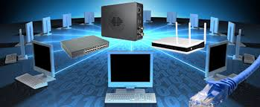
E5-NET - SEGMENTACIÓN DE LA EMPRESA
La necesidad de la empresa, consistía en tener más de mil usuarios y con capacidad de más de diez mil dispositivos conectados con Wi-FI o con cables, así como dispositivos de Internet de las cosas, mensajería digital, vigilancia tales como cámaras físicas con conexión a Internet y dispositivos de Interconectividad.

Slide 6
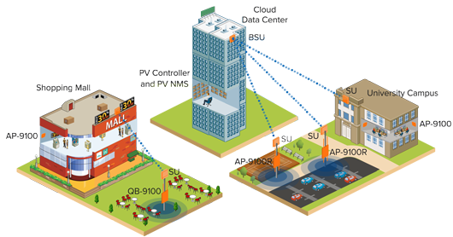
El Propósito del proyecto fue:
Brindar una conectividad eficiente, segura y personalizada de acuerdo a las necesidades de cada sector dentro de los edificios y de las oficinas.

Slide 7
SoLUCIÓN A LA EMPRESA POR E5-NET
Con nuestra experiencia y conocimiento en el mercado, logramos darle una solución a nuestro cliente, con optimizaciones adecuadas en sus dispositivos de red, como fue la velocidad , servicios y seguridad

Slide 8
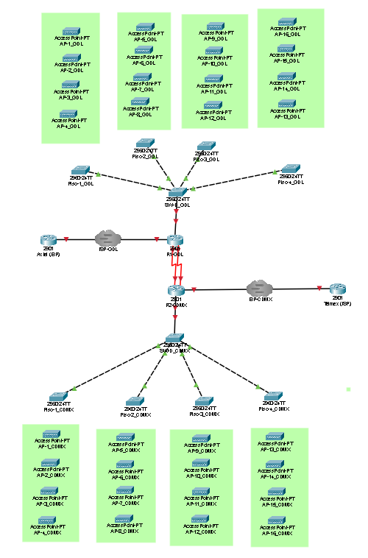

Slide 9
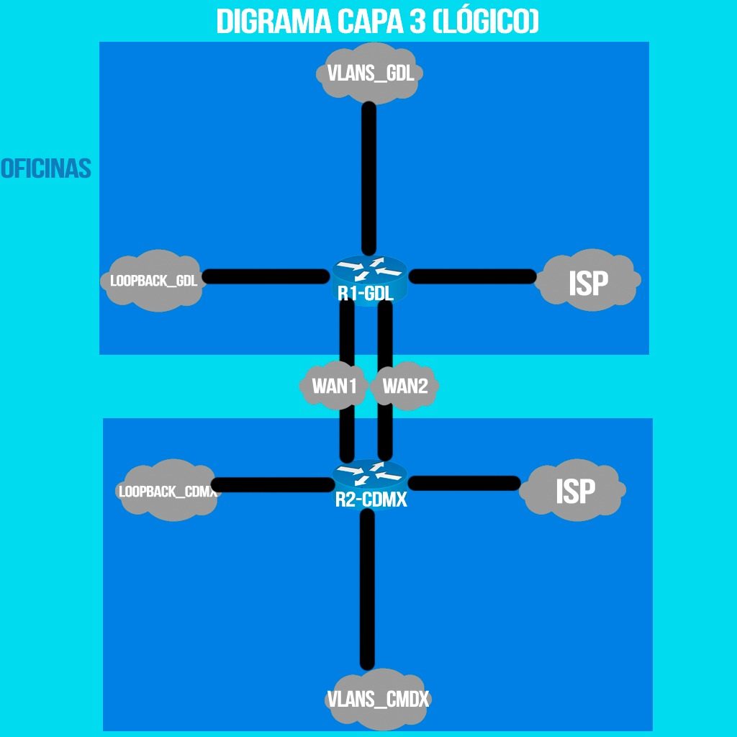

Slide 10
ventajas
Medidas de seguridad personalizadas.
Configuraciones que aseguran eficacia.
Conectividad de confianza.
Comunicación optimizada.
Sacar el mayor provecho de tu red.

Slide 11
Costos
10 Switches = $150 x 10 = $1,500
42 Access Points = $100 x 42 = $4,200
2 Routers = $300 x 2 = $600
Total = $6,300

Slide 12
CONCLUSIONES del PROYECTO : E5-NET
Fue una excelente experiencia, el proyecto y gracias a nuestro profesor Ramiro, pudimos aplicar amplios conocimientos, a la solución de nuestro cliente, y en tiempos extraordinarios hoy 2020, se logró desarrollar las habilidades en este modelo flexible del Tec Feb-Jun, con mucho éxito.

